Slide 1
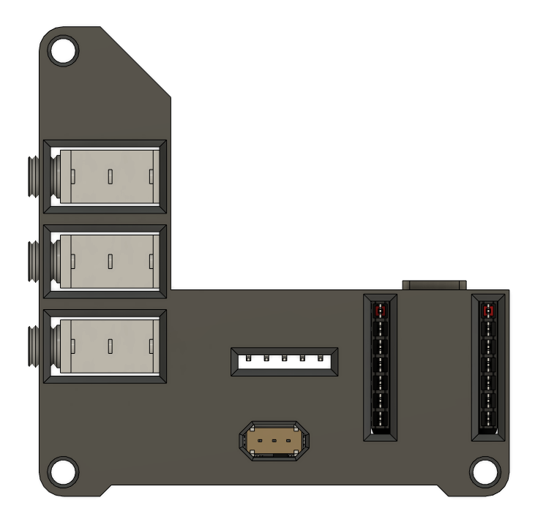
A0
G
A1
V
G
V
X
Y
SW
10
9
8
7
6

Slide 2
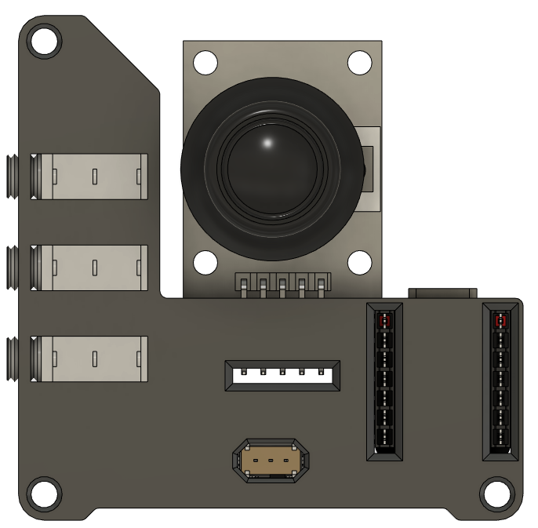
A0
G
A1
V
G
V
X
Y
SW
10
9
8
7
6

